Slide 1
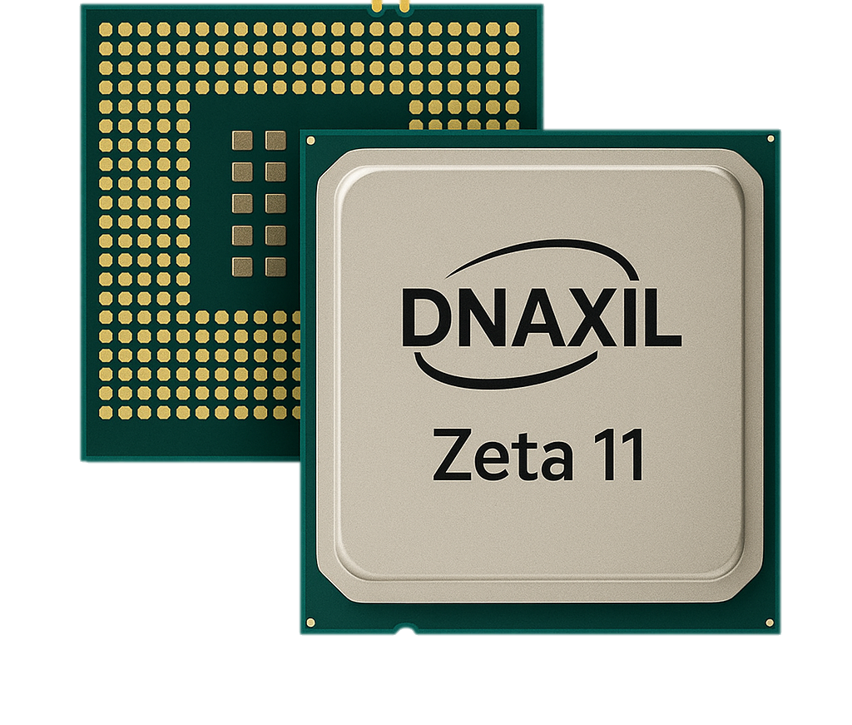


2進数の計算
137（１０）
+
104（１０）
１
0
0
0
１
0
0
１
_{（２）}
0
1
1
0
１
0
0
0
_{（２）}
ＣＰＵ
（中央処理装置）
１１１１０００1_{（２）}
241（１０）

Slide 2
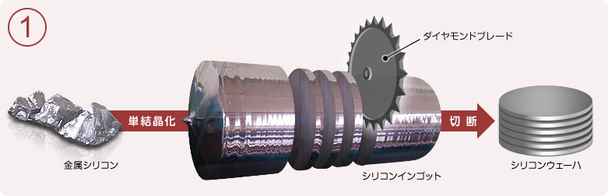
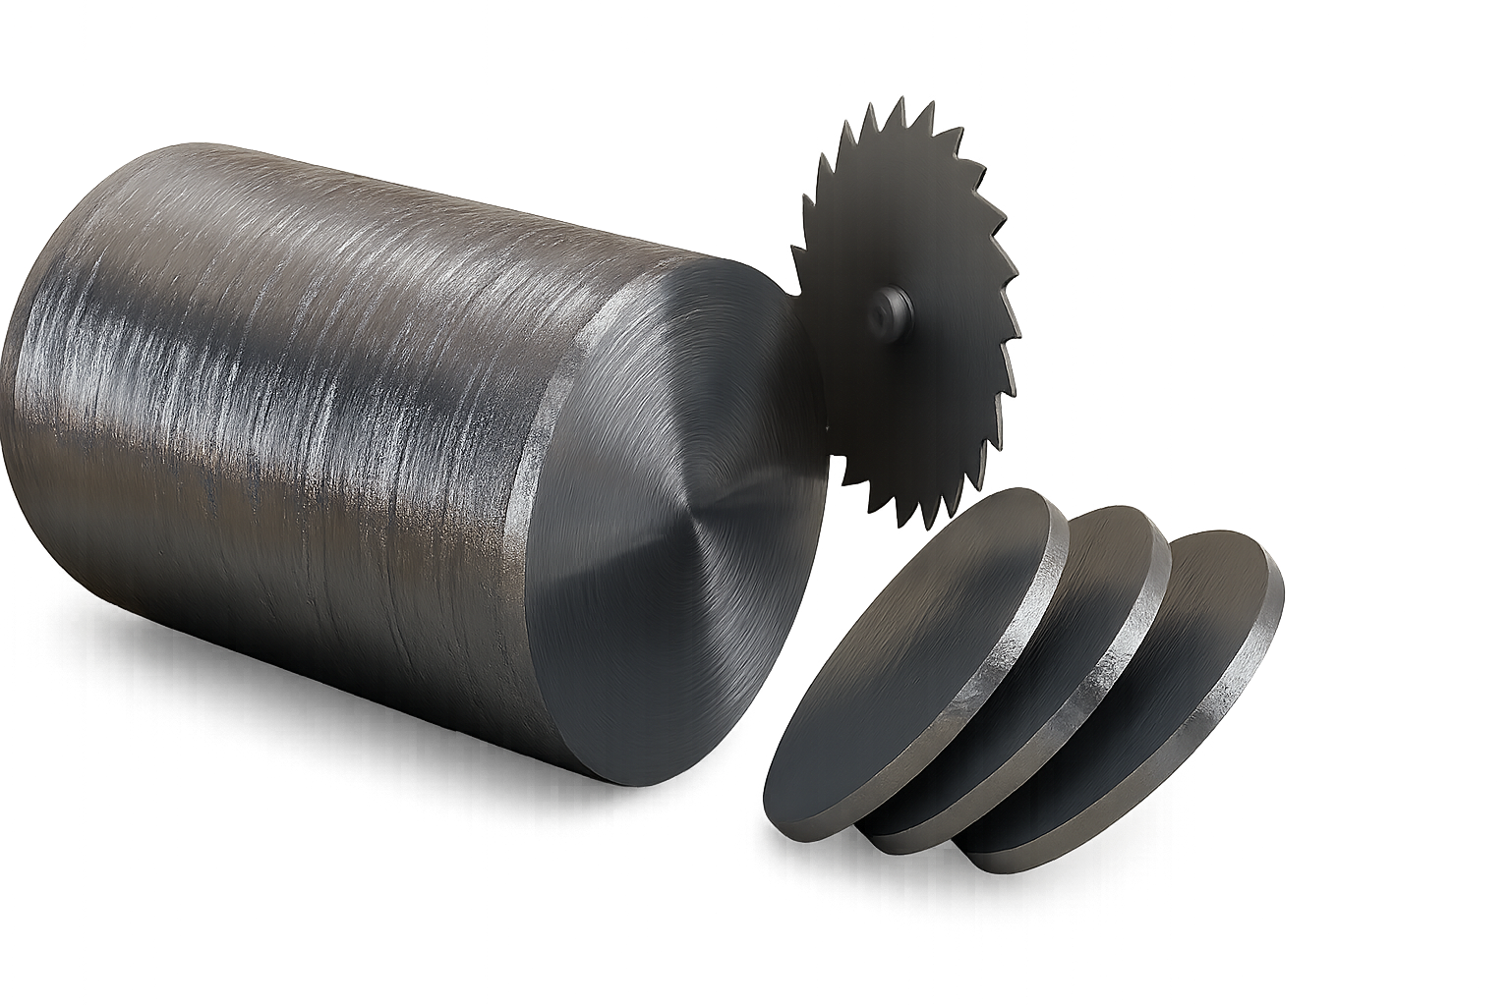
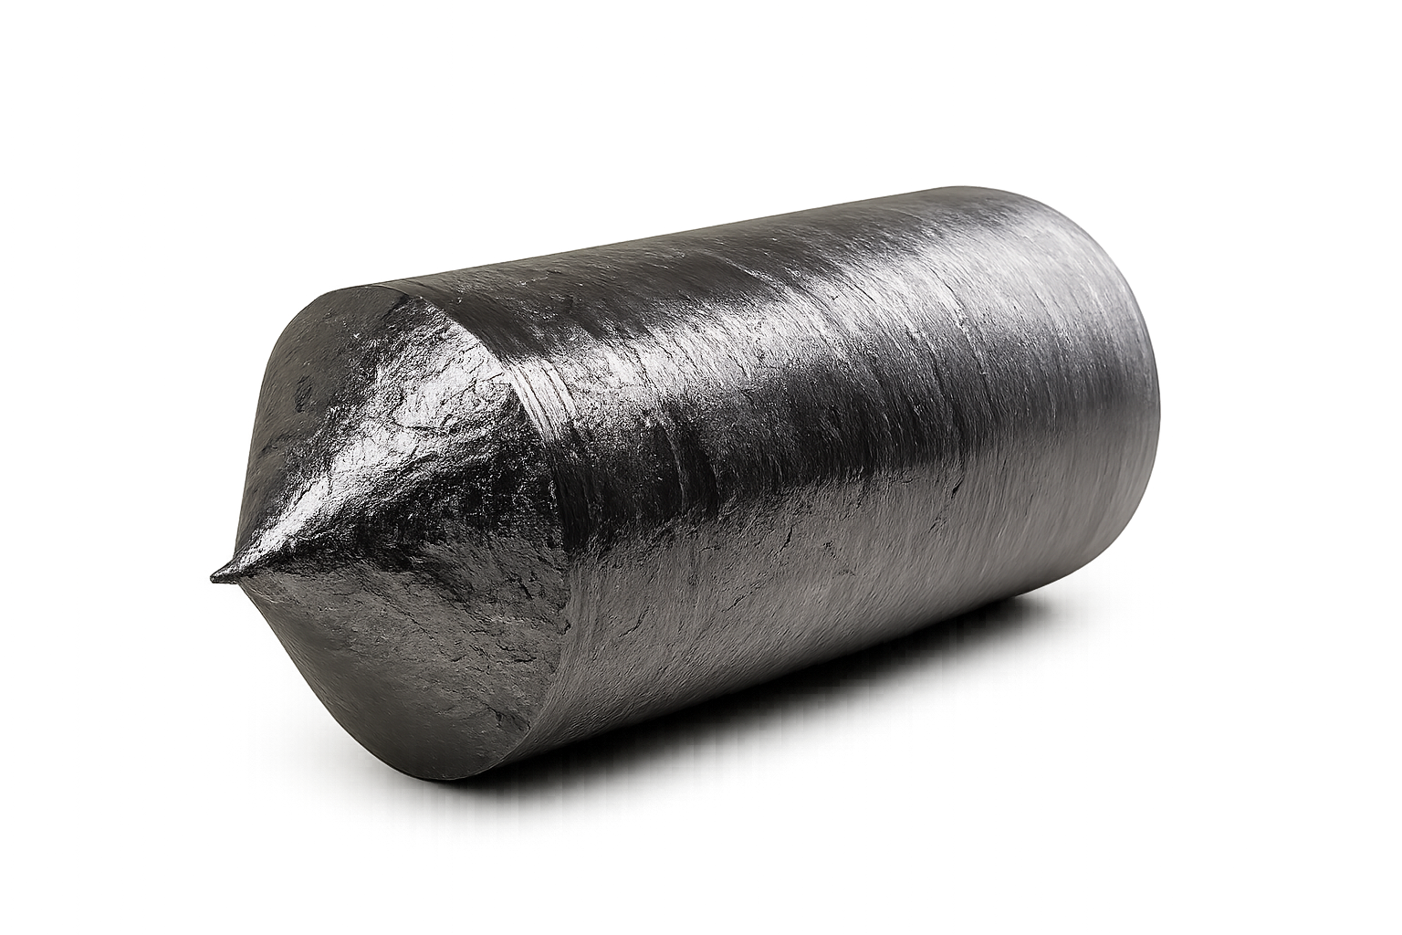
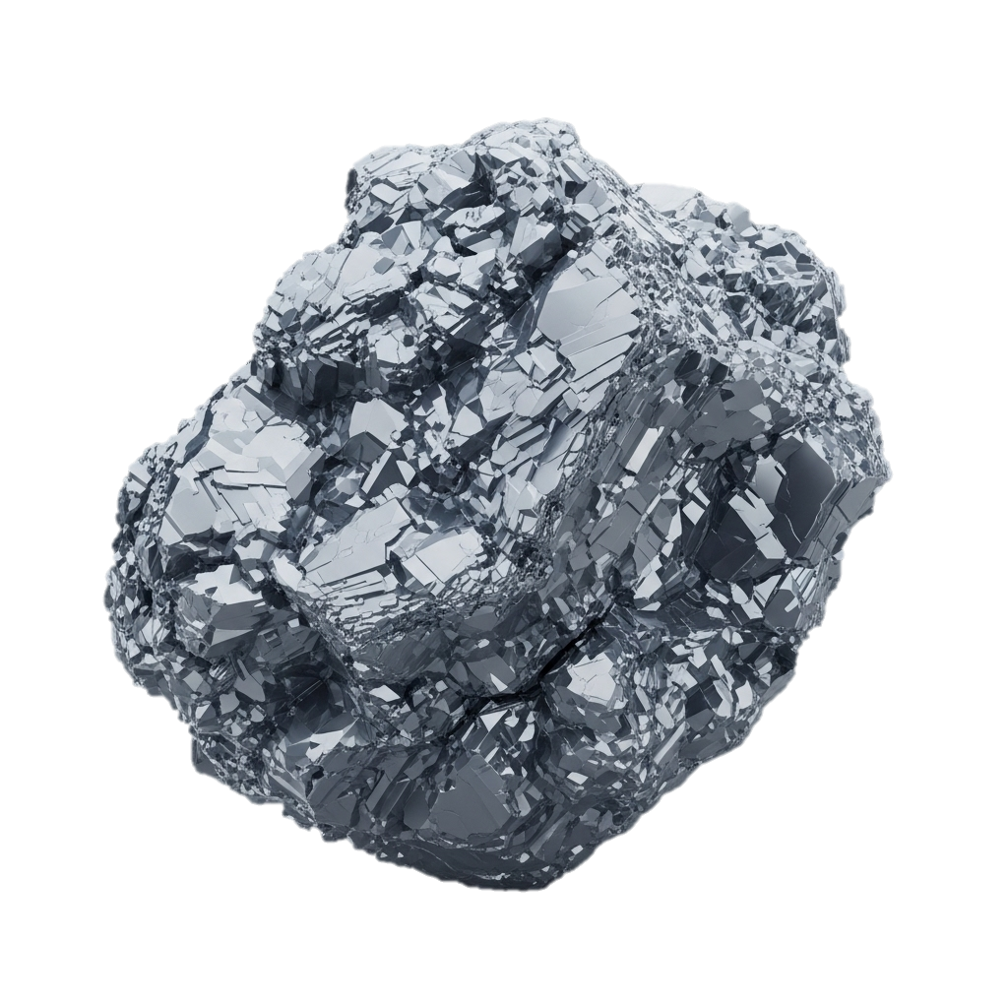
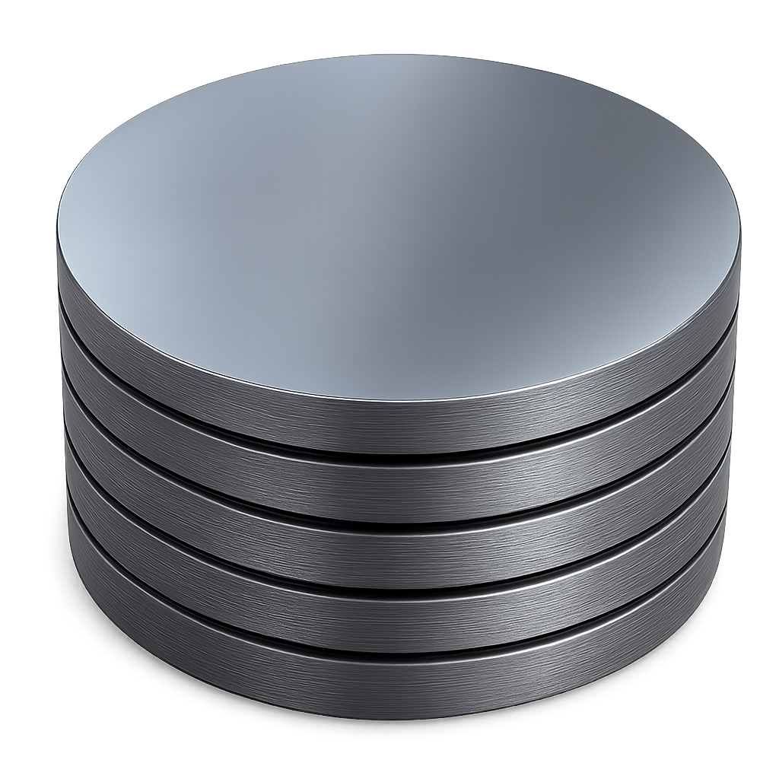
ＣＰＵとは・・・
結晶化
切断
金属シリコン
シリコンインゴット
シリコンウェーハ

Slide 3


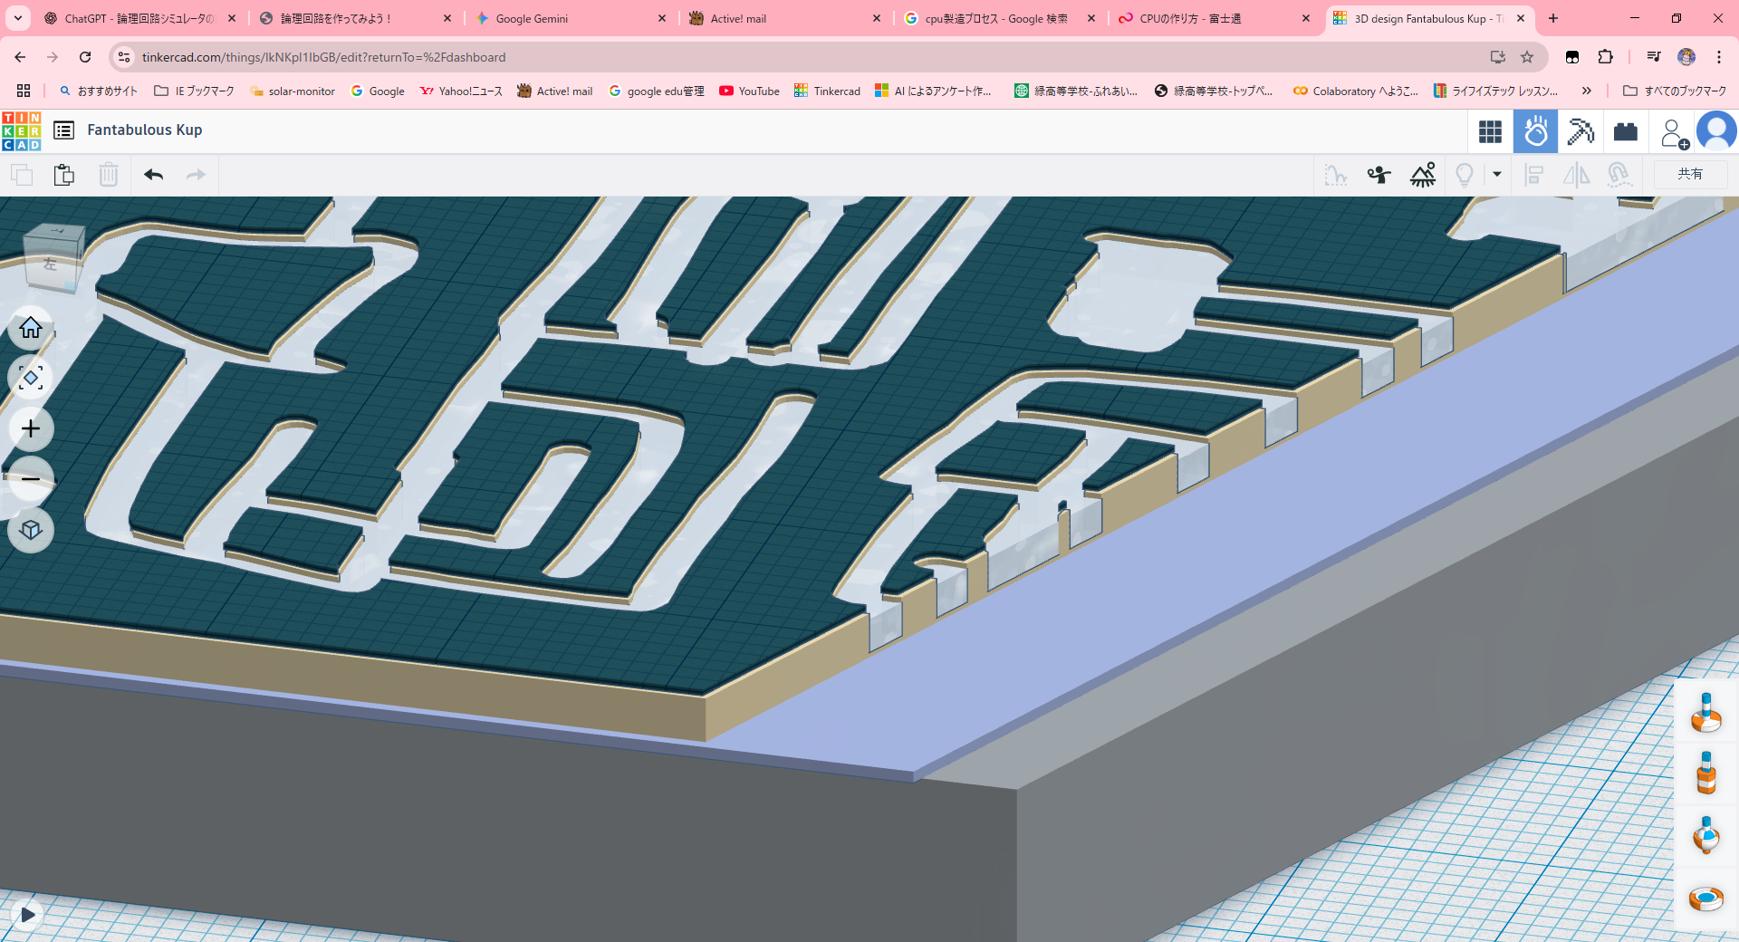
ＣＰＵとは・・・
表面研磨
シリコンウェーハ
鏡面シリコンウェーハ
紫外線
マスク
感光剤
酸化膜
シリコンウェーハ

Slide 4


Slide 5
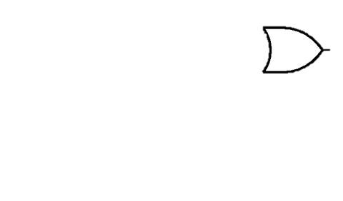
導線 | ＡＮＤ | ＯＲ | ＮＯＴ | ＸＯＲ
電気が流れる。 つなぐことで、分岐もできる。 | ２本の導線から電気が流れてきたら、後の１本の導線に電気が流れる。 | ２本の導線のうち、一方から電気が流れてきたら、後の１本の導線に電気が流れる。 | 導線から電気が流れてこなかったら、後の１本の導線に電気が流れる。 | ２本の導線のうち、１本だけから電気が流れてきたら、後の１本の導線に電気が流れる。
①
①
②
①
②
①
①
②
②
③
③
③
②
③
① | ② | ③
０ | ０ | ０
１ | １ | １
① | ② | ③
０ | ０ | ０
０ | １ | ０
１ | ０ | ０
１ | １ | １
① | ② | ③
０ | ０ | ０
０ | １ | １
１ | ０ | １
１ | １ | １
① | ②
０ | １
１ | ０
① | ② | ③
０ | ０ | ０
０ | １ | １
１ | ０ | １
１ | １ | ０

Slide 6
２進数の計算
128
64
32
16
8
4
2
1
１０００１００１
＋０１１０１０００
137₍₁₀₎
+
104₍₁₀₎
0
0
0
0
1
0
0
0
＝
1
1
1
1
０
０
０
1
241₍₁₀₎

Slide 7



ＣＰＵくんと
友達になろう

Slide 8
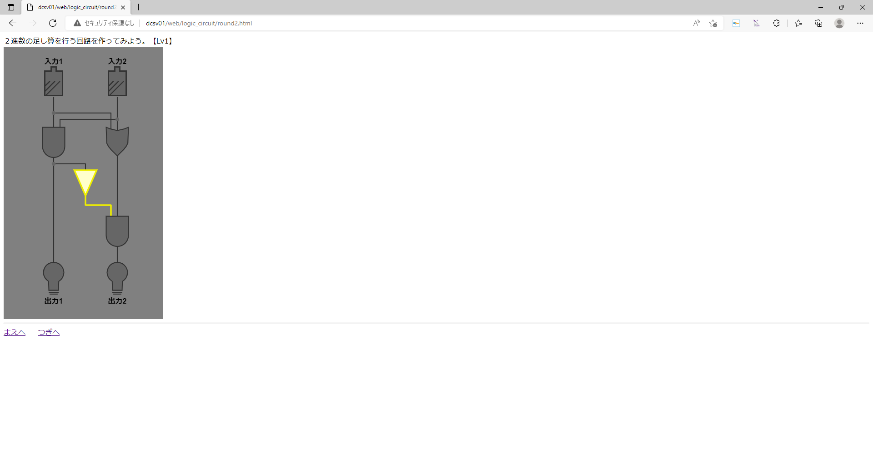
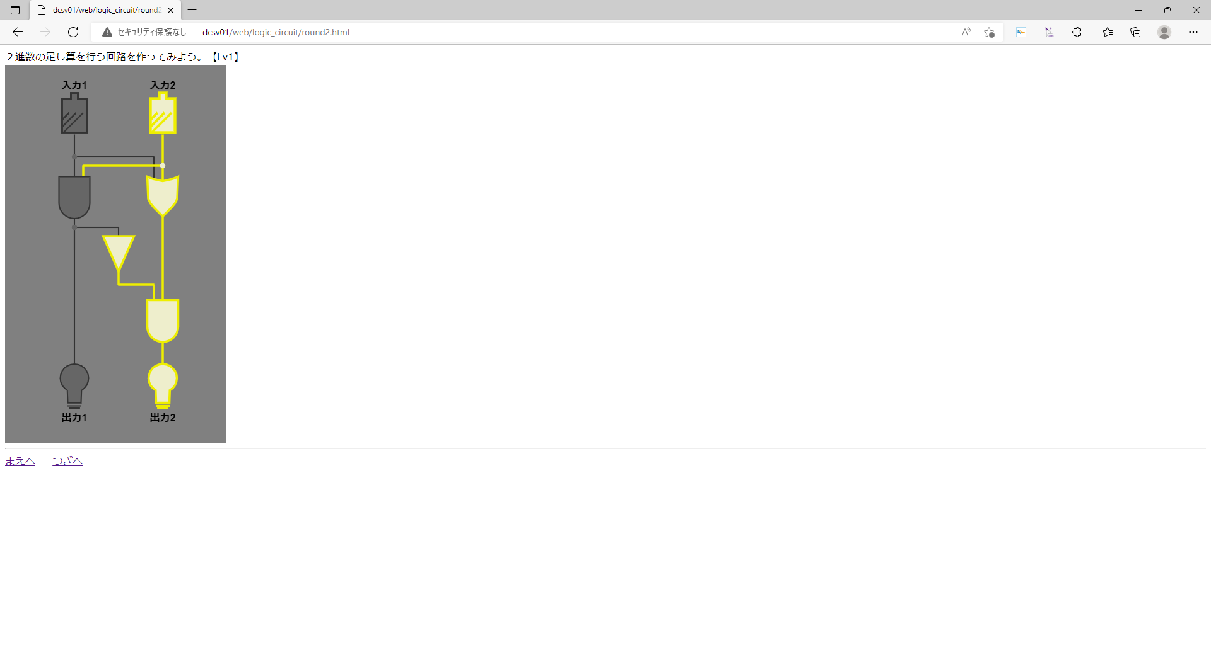
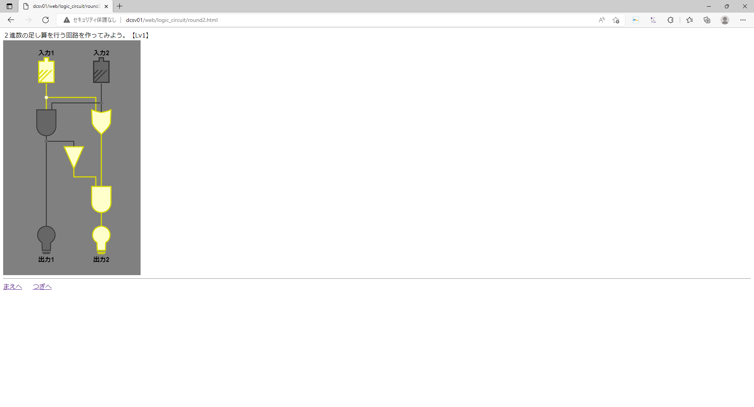
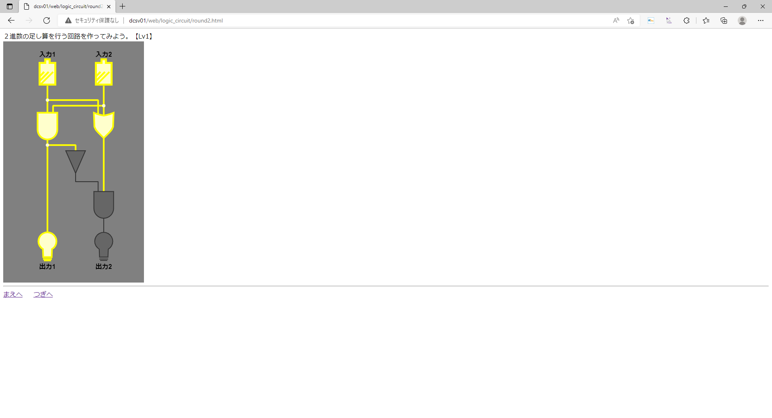
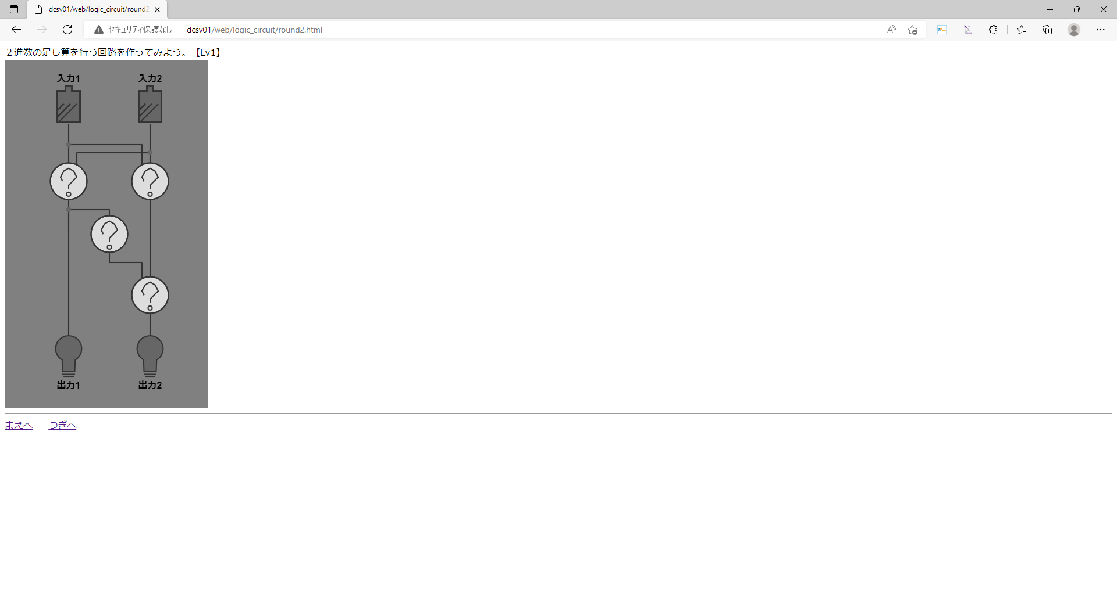
0₍₂₎+0₍₂₎
0₍₂₎+1₍₂₎
1₍₂₎+0₍₂₎
1₍₂₎+1₍₂₎
=00₍₂₎
=01₍₂₎
=01₍₂₎
=10₍₂₎

Slide 9
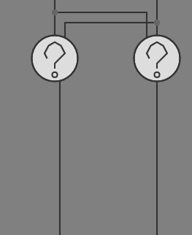
0₍₂₎+0₍₂₎
0₍₂₎+1₍₂₎
1₍₂₎+0₍₂₎
1₍₂₎+1₍₂₎
=00₍₂₎
=01₍₂₎
=01₍₂₎
=10₍₂₎

Slide 10
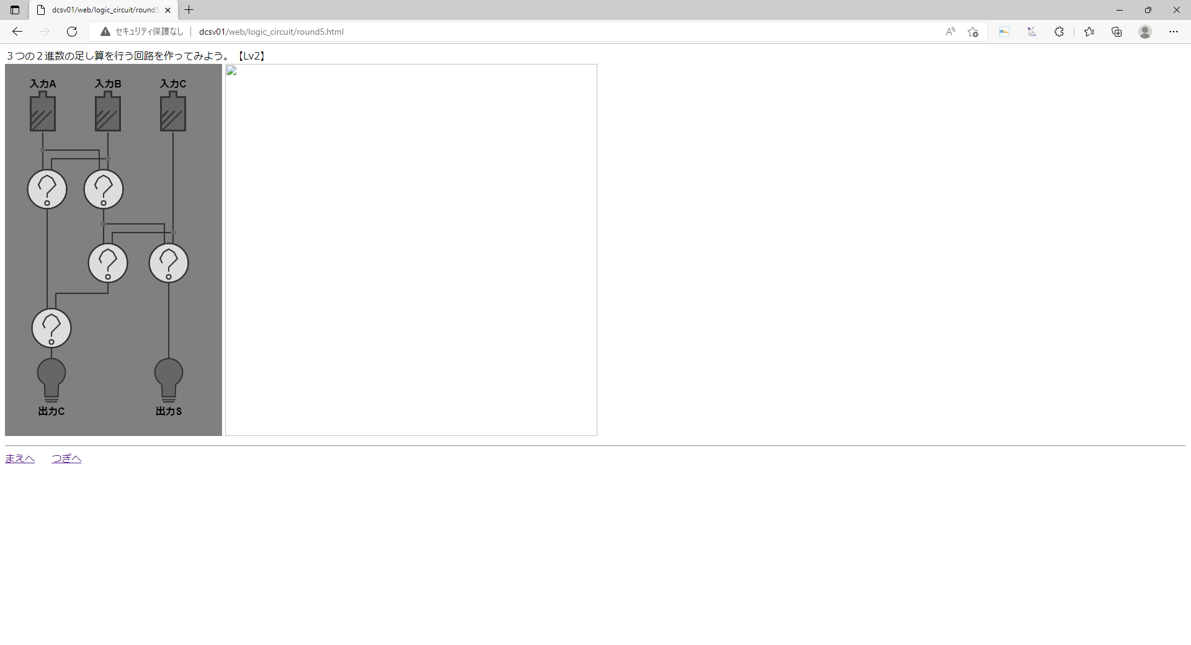


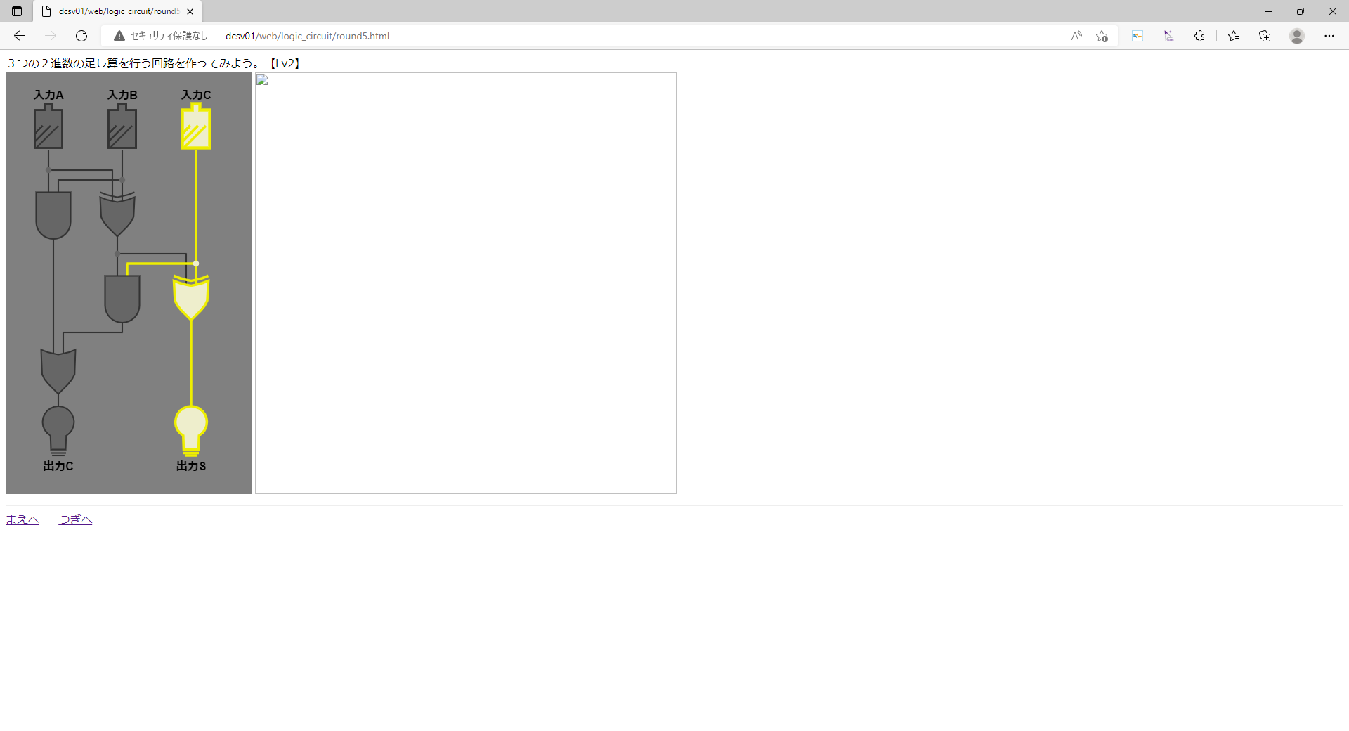
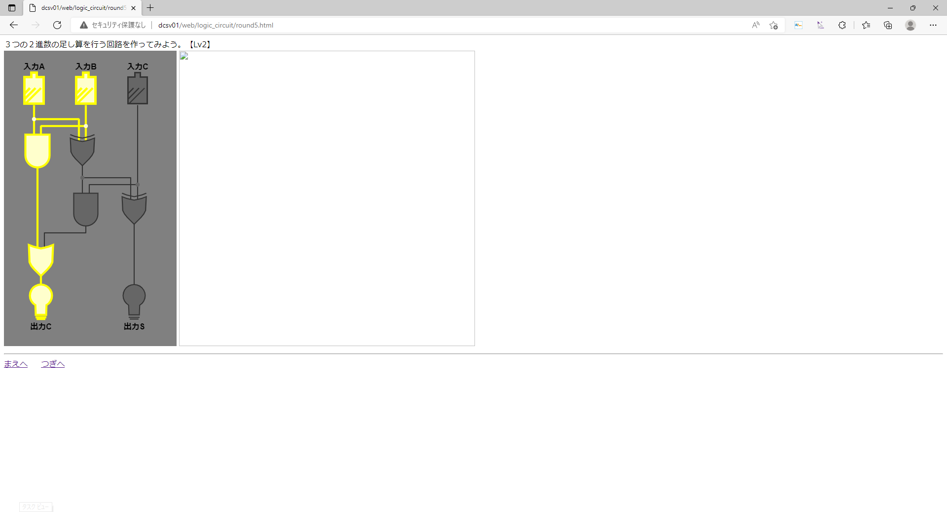
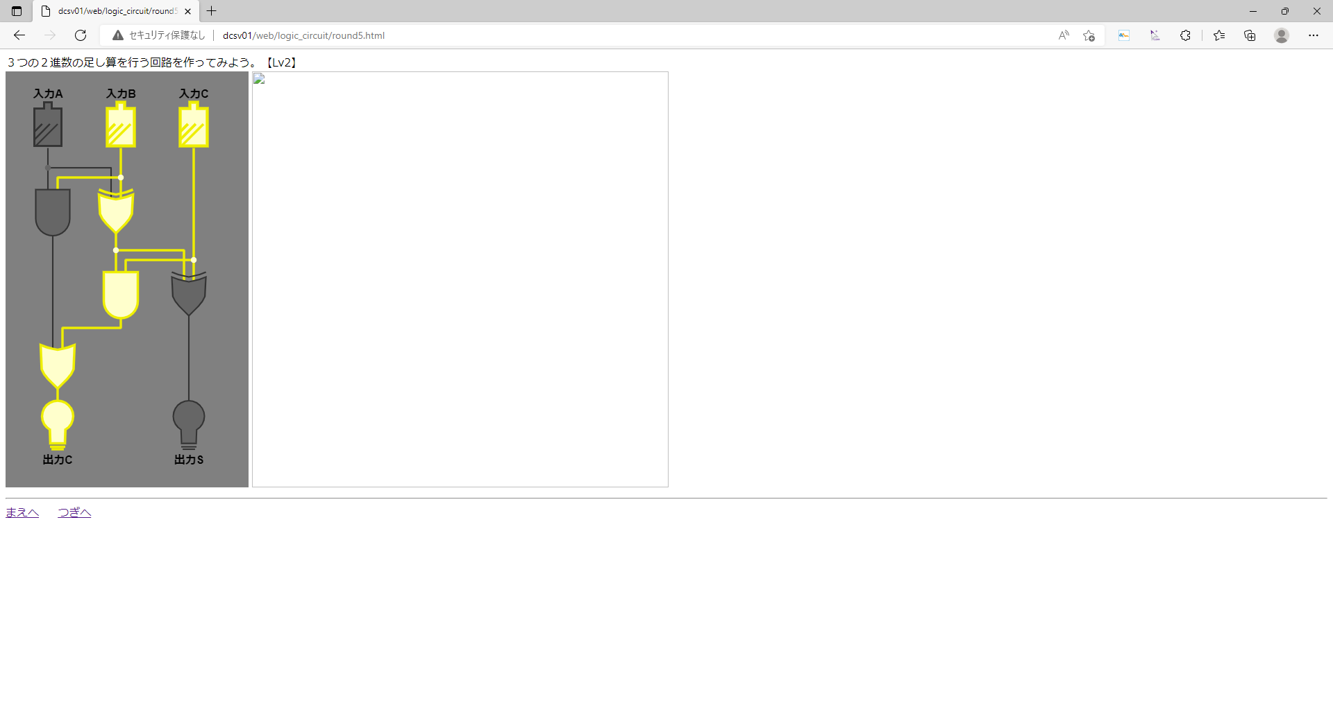
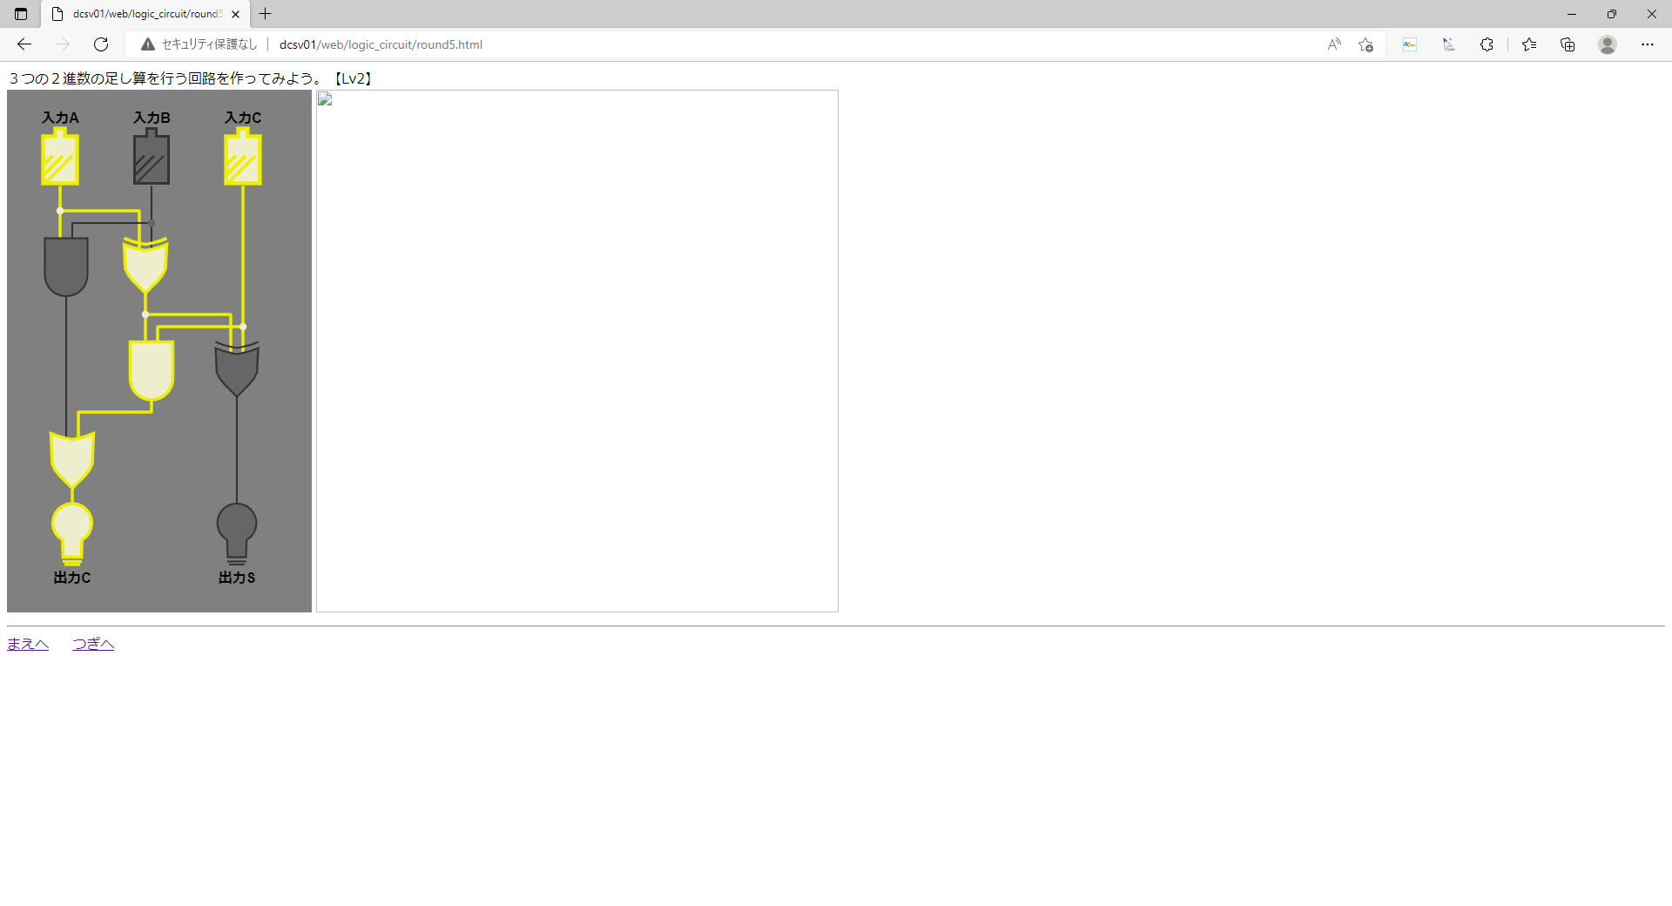
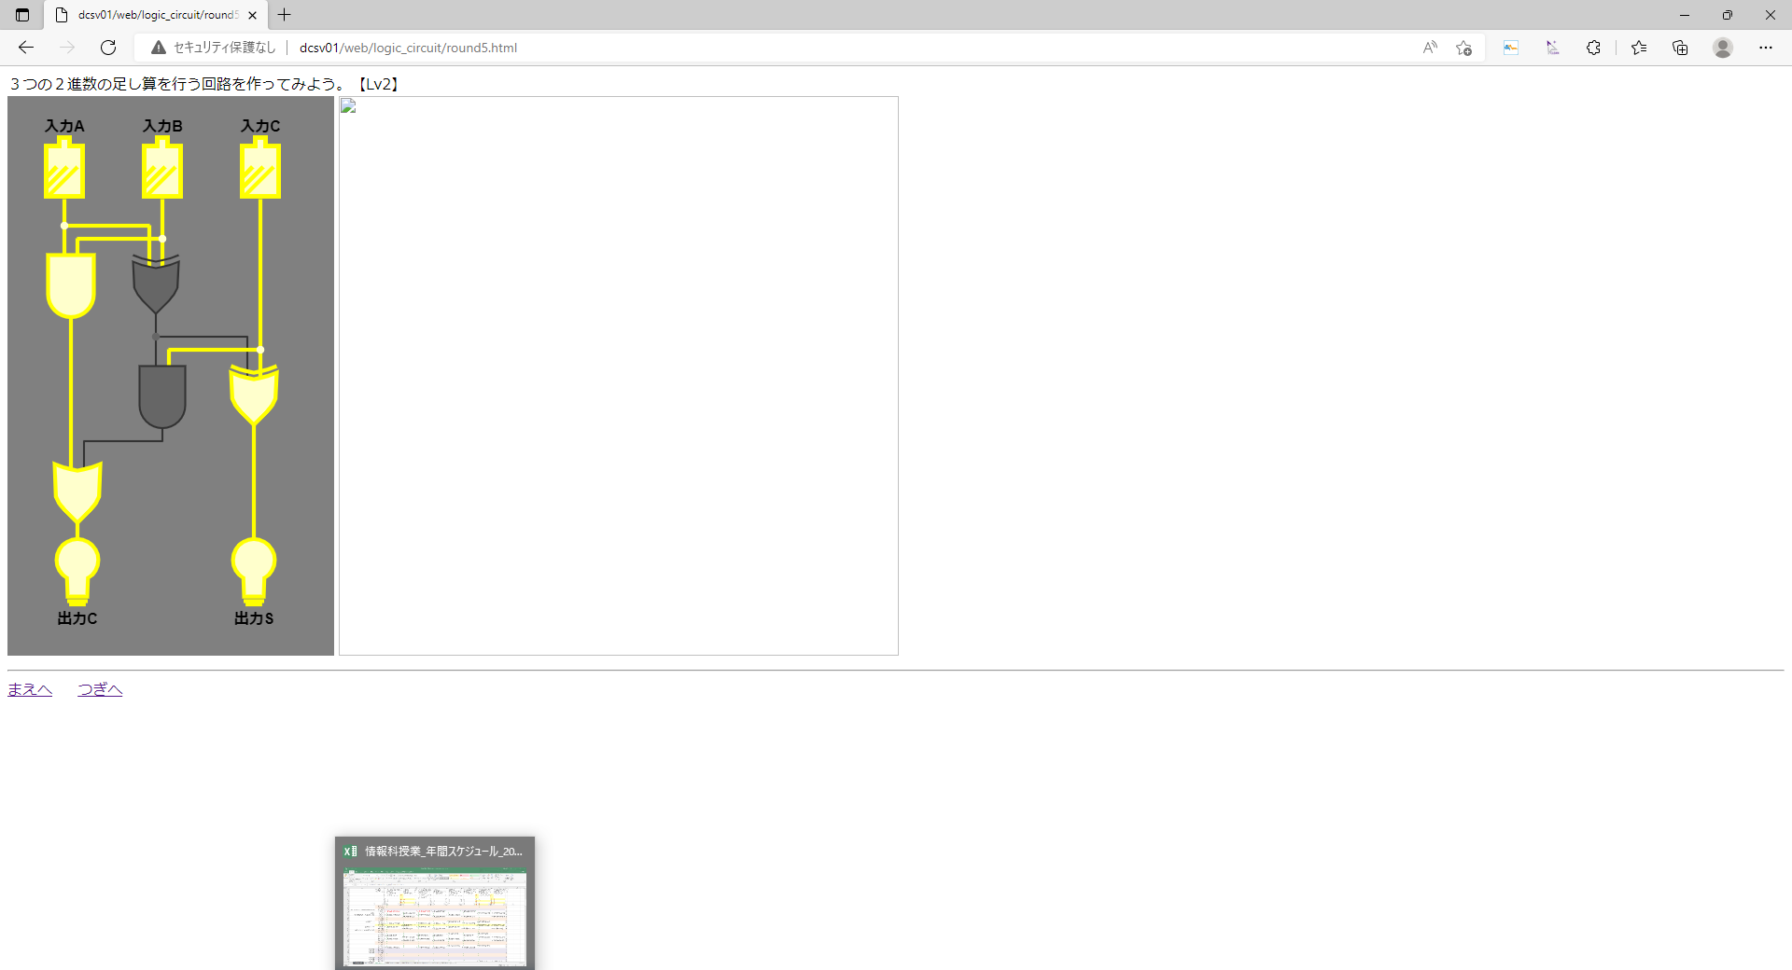
0₍₂₎+0₍₂₎+0₍₂₎
1₍₂₎+0₍₂₎+0₍₂₎
0₍₂₎+1₍₂₎+0₍₂₎
0₍₂₎+0₍₂₎+1₍₂₎
=00₍₂₎
=01₍₂₎
=01₍₂₎
=01₍₂₎
1₍₂₎+1₍₂₎+0₍₂₎
0₍₂₎+1₍₂₎+1₍₂₎
1₍₂₎+0₍₂₎+1₍₂₎
1₍₂₎+1₍₂₎+1₍₂₎
=10₍₂₎
=10₍₂₎
=10₍₂₎
=11₍₂₎

Slide 11
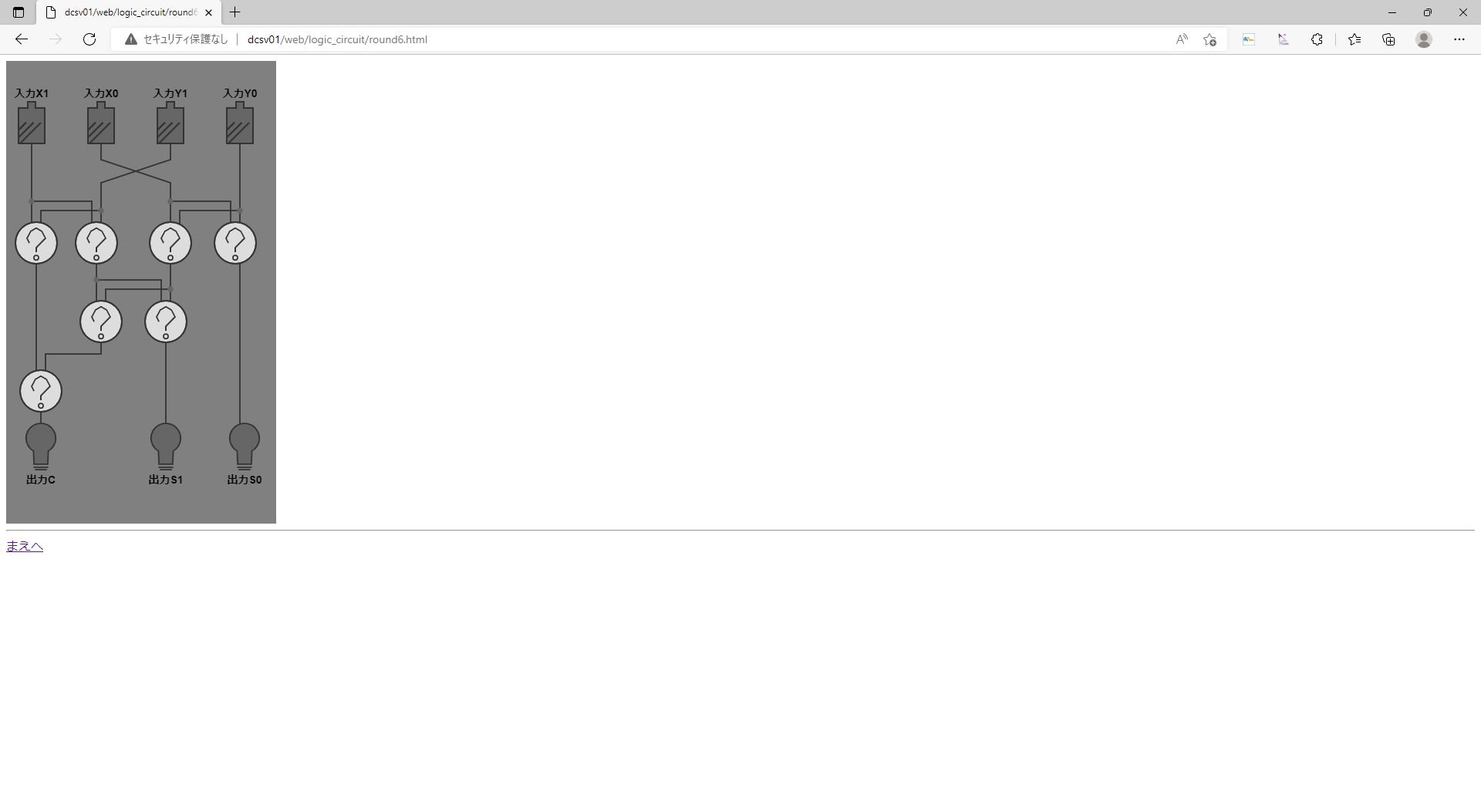
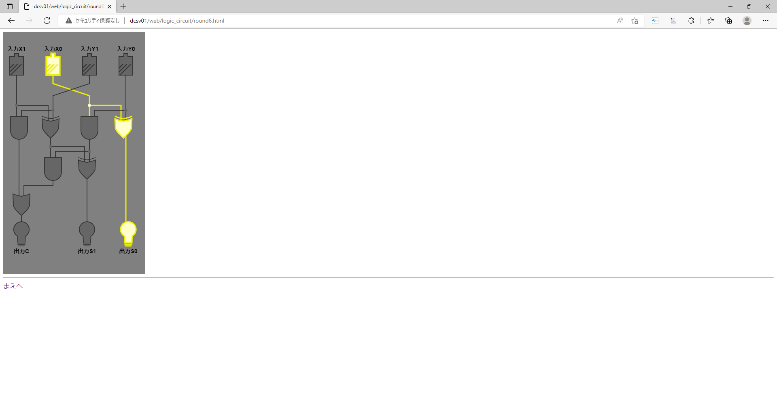
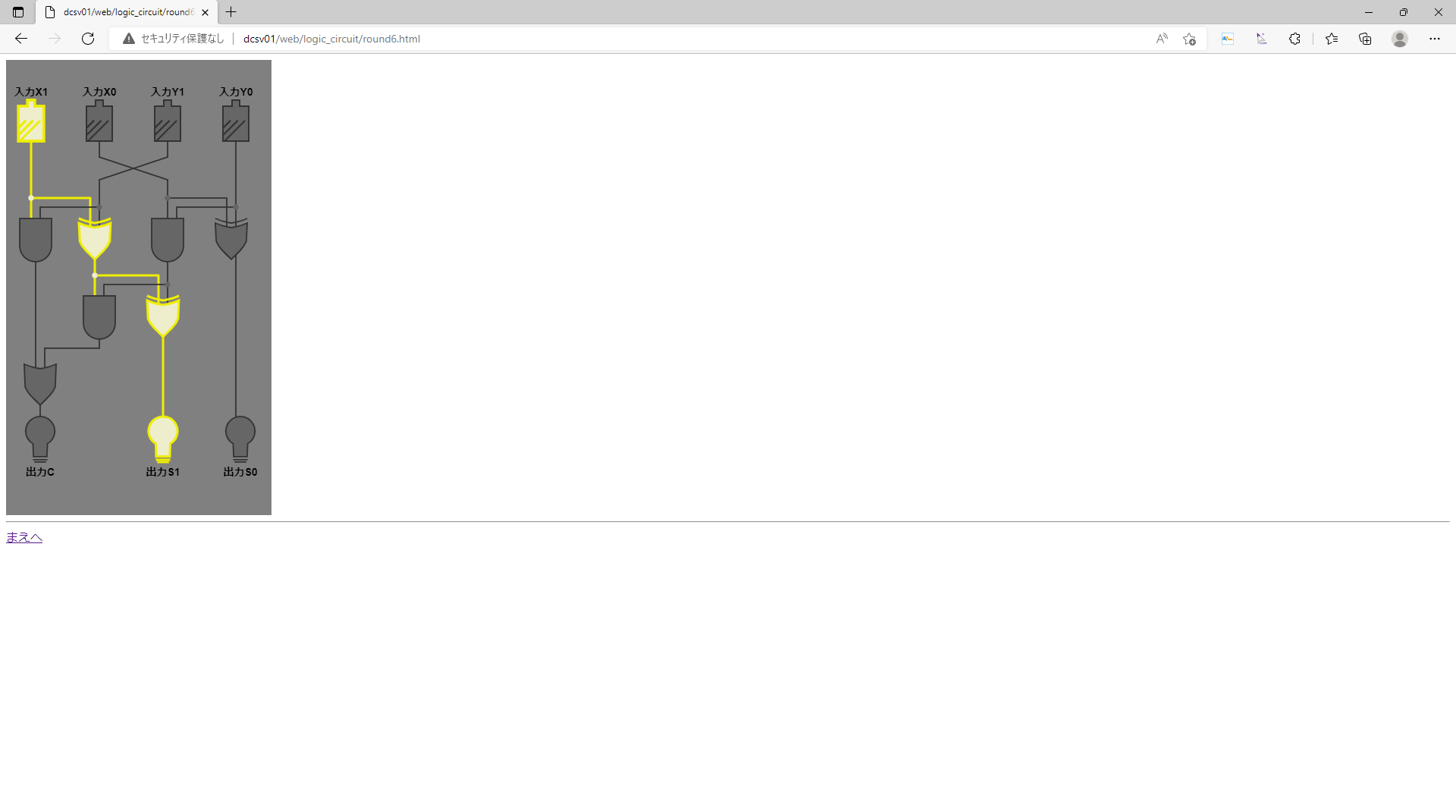
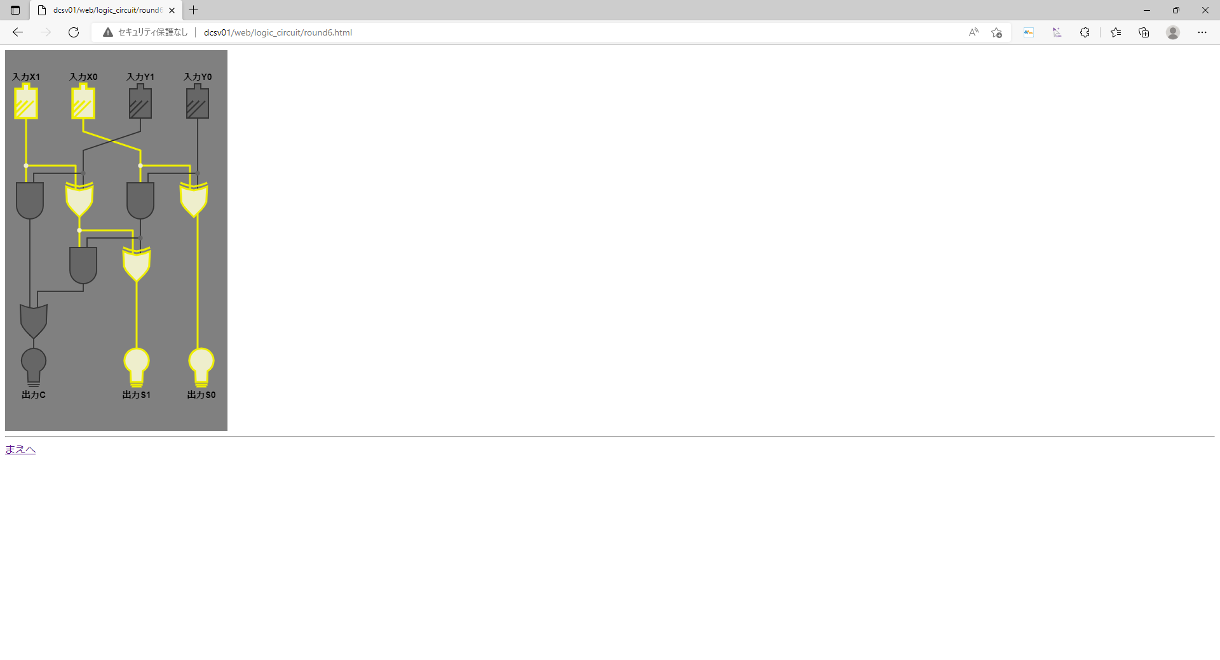
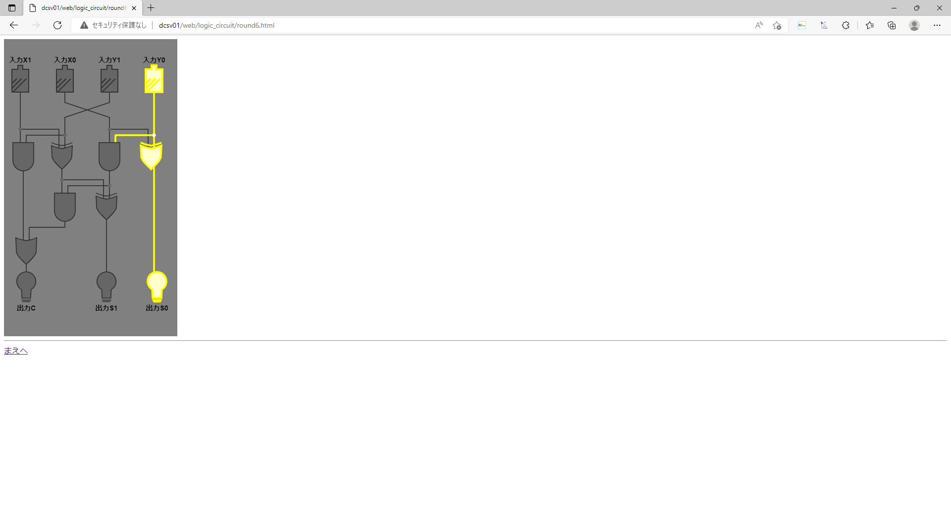
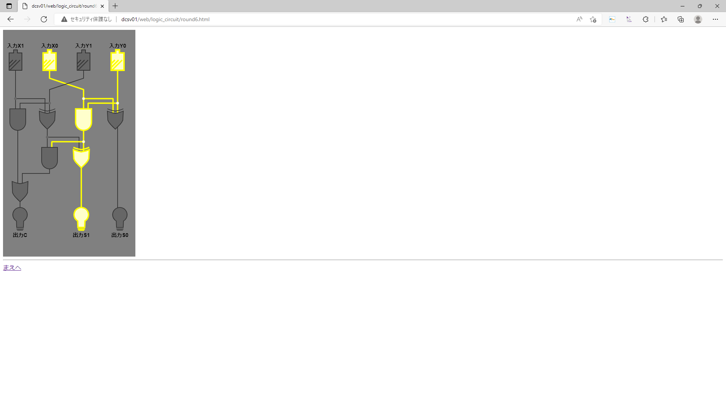

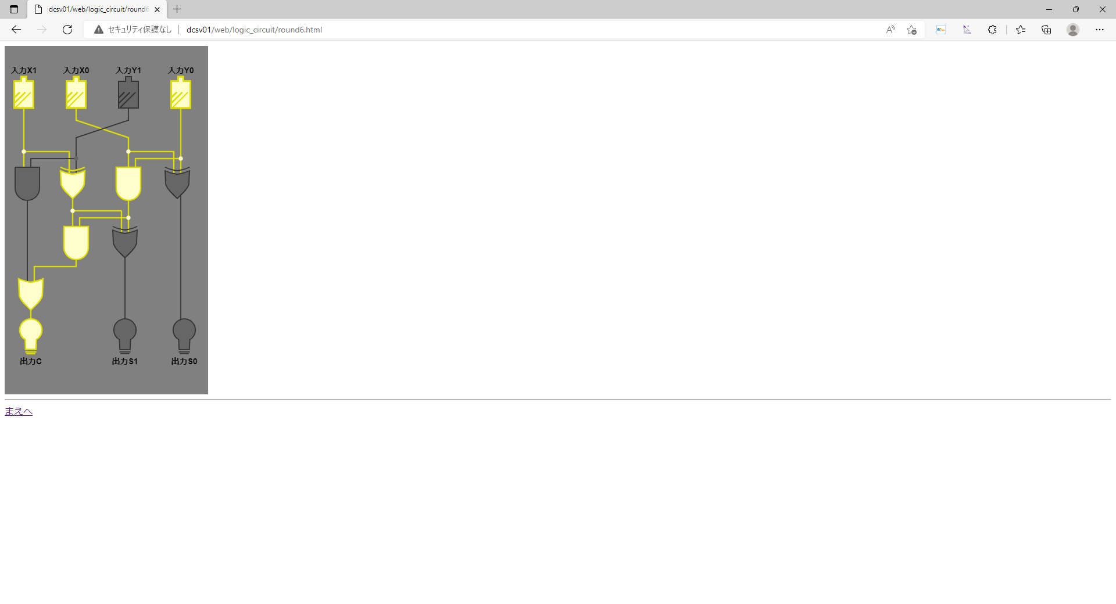
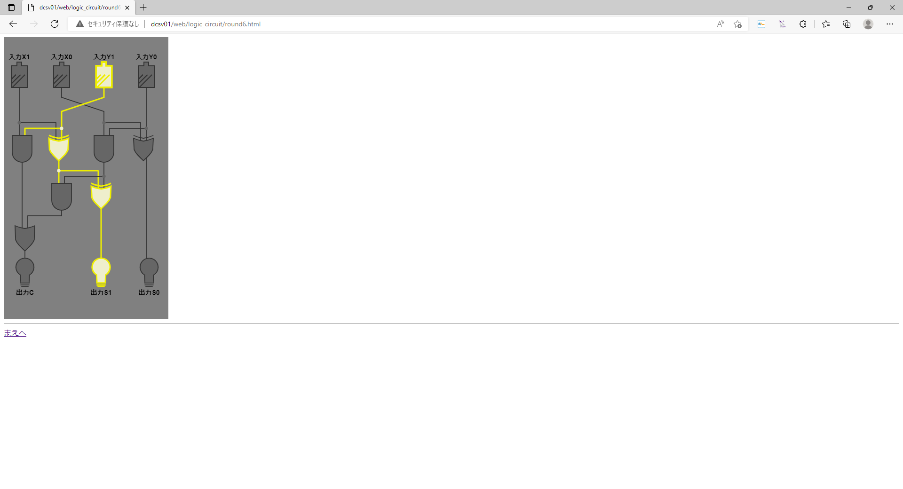
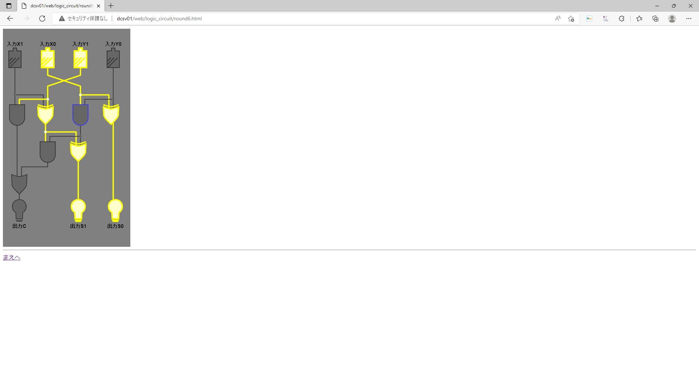
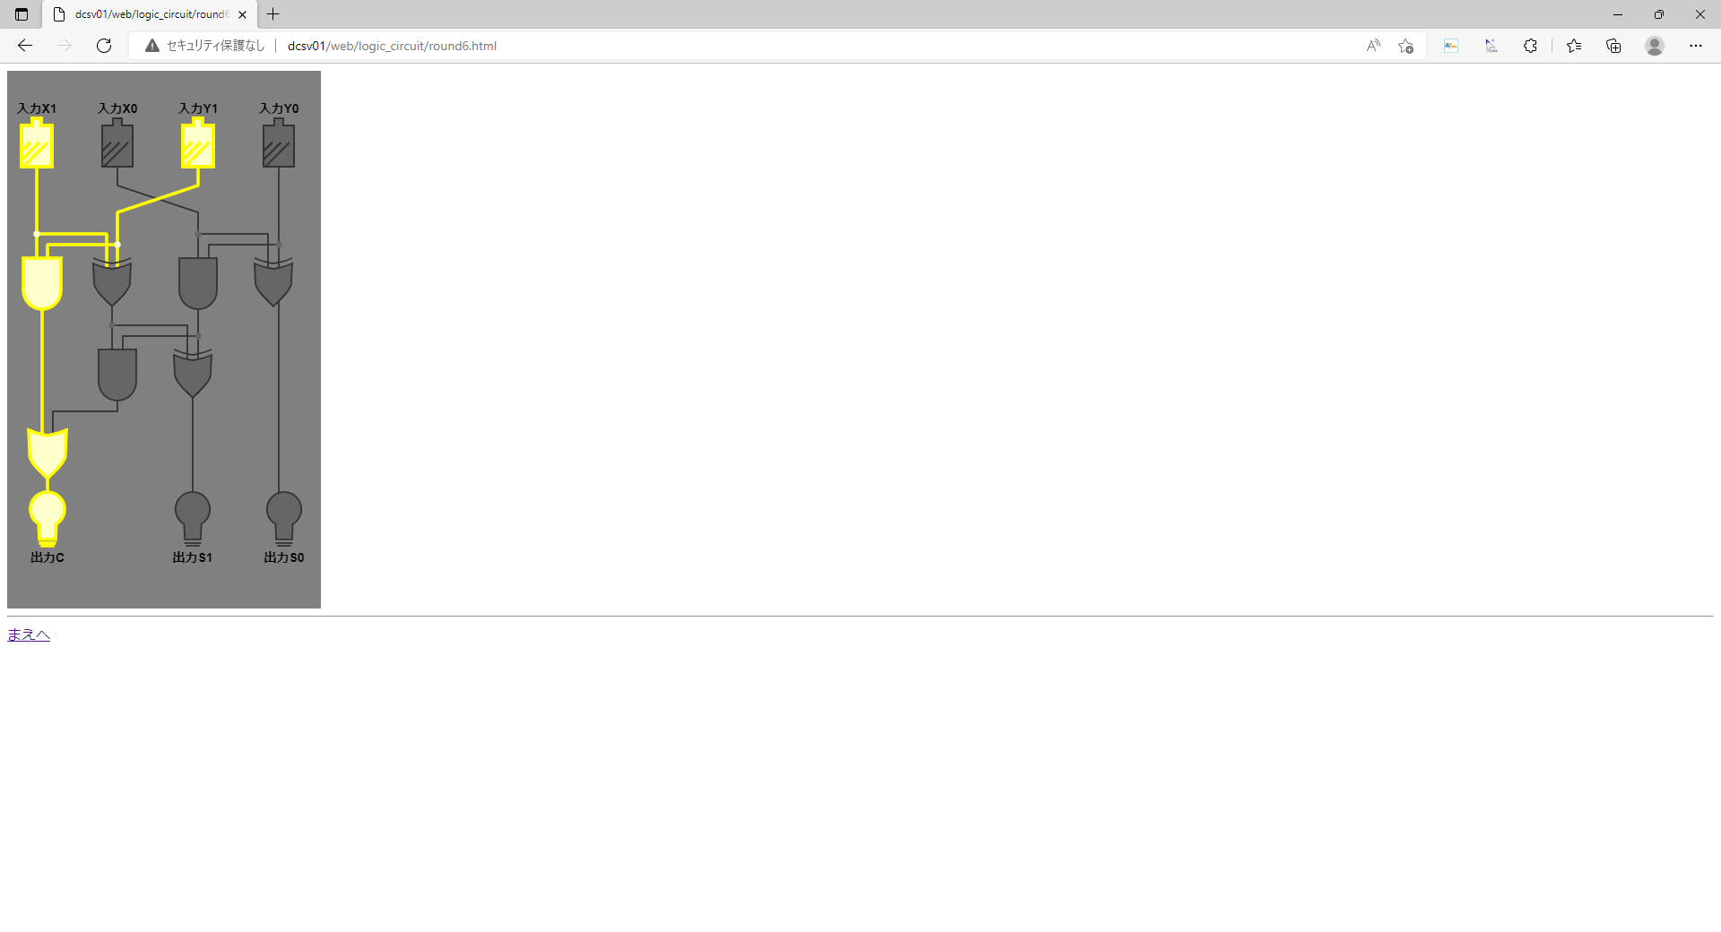
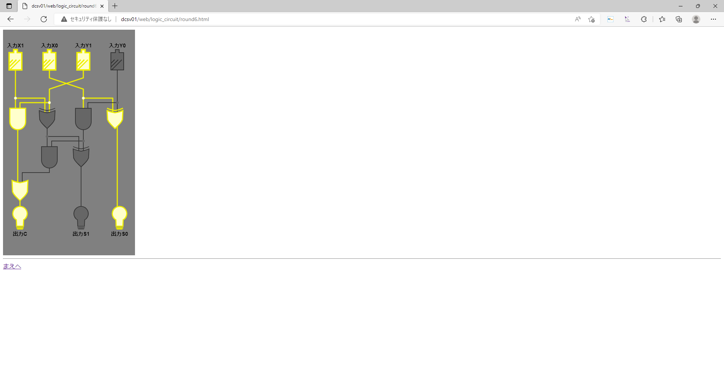

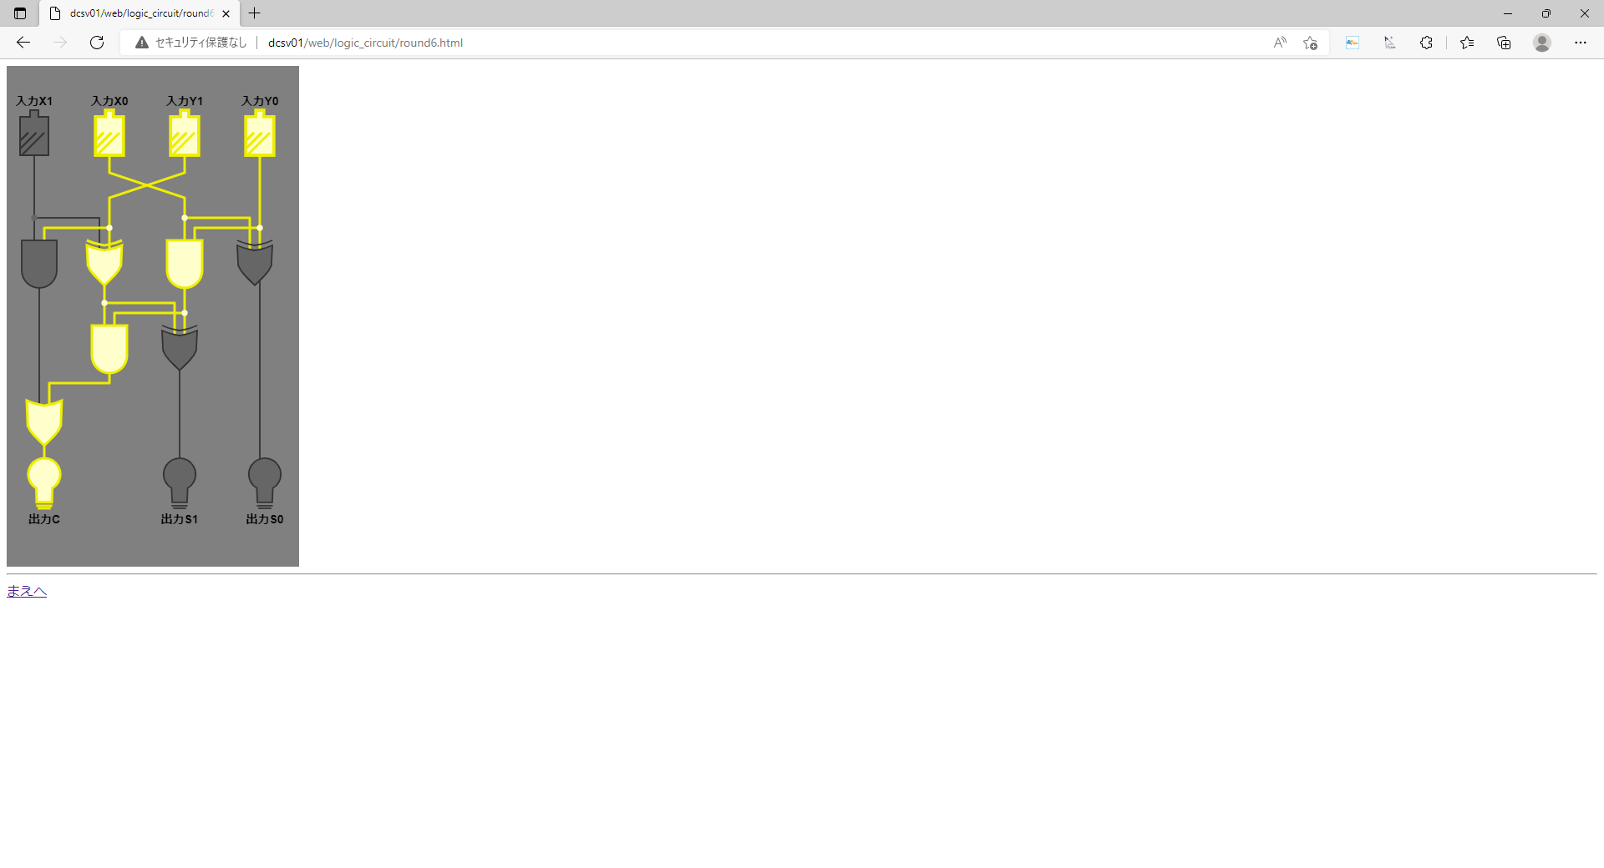
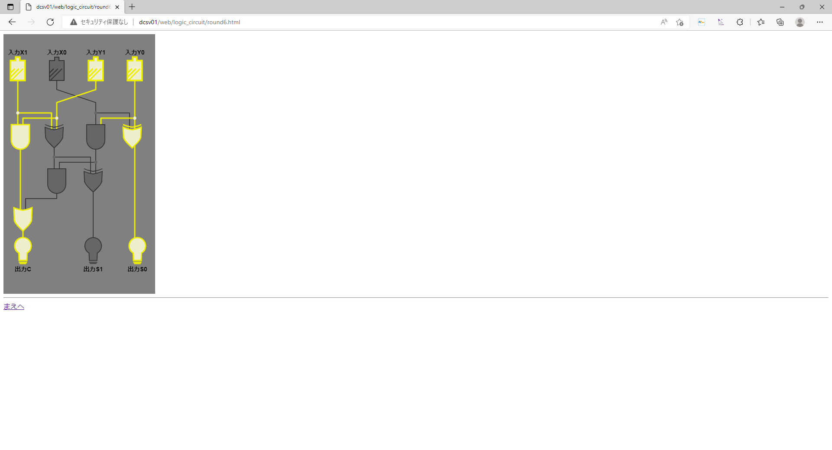
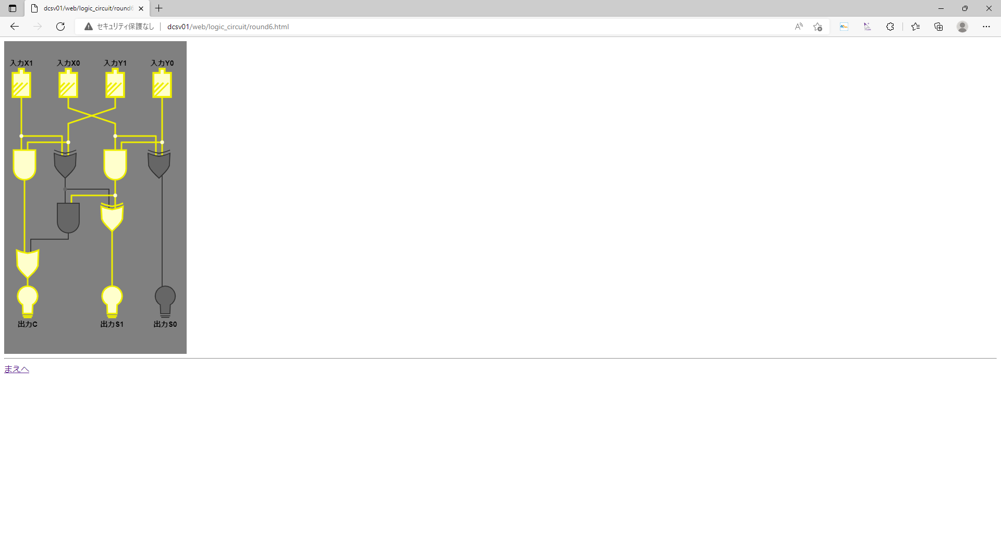
00₍₂₎+00₍₂₎
01₍₂₎+00₍₂₎
10₍₂₎+00₍₂₎
11₍₂₎+00₍₂₎
00₍₂₎+01₍₂₎
01₍₂₎+01₍₂₎
10₍₂₎+01₍₂₎
11₍₂₎+01₍₂₎
=000₍₂₎
=001₍₂₎
=010₍₂₎
=011₍₂₎
=001₍₂₎
=010₍₂₎
=011₍₂₎
=100₍₂₎
00₍₂₎+10₍₂₎
01₍₂₎+10₍₂₎
10₍₂₎+10₍₂₎
11₍₂₎+10₍₂₎
00₍₂₎+11₍₂₎
01₍₂₎+11₍₂₎
10₍₂₎+11₍₂₎
11₍₂₎+11₍₂₎
=010₍₂₎
=011₍₂₎
=100₍₂₎
=101₍₂₎
=011₍₂₎
=100₍₂₎
=101₍₂₎
=110₍₂₎

